Slide 1
Веселі вправи
для пальчиків

Slide 2
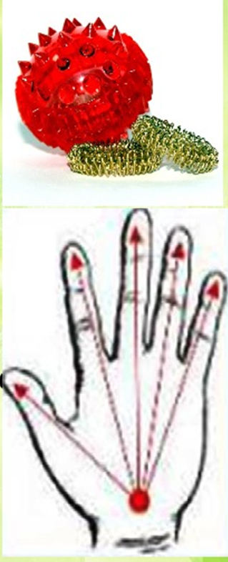
Сонечко
Сонечко промінчиками
Ніжно обіймає
І свою історію нам розповідає
(котити кільце між долоньками)
Де було, з ким мандрувало
(притискати кільце пальчиками до долоньки)
І за ким спостерігало
Кого довелось зустріти
І теплом своїм зігріти
(котити кільце по пальчиках)
Зустрічало воно маму
(одягти кільце на великий палець)
Нашу любу, саму, саму,
Зустрічало воно тата
( одягти кільце на другий палець)
З ним будь-що можна владнати,
Зустрічало дочку
(одягти кільце на третій пальчик)
Гарненьку у квіточках
Зустрічало вона сина
(Одягнути на четвертий пальчик)
Він саме віз машину,
І малятко у візочку
(одягнути кільце на мізинець)
Всю родину ось таку.
(стиснути руку у кулачок)

Slide 3
Ігри з прищіпками
Прийшов до мене крокодил
І за пальчик укусив
Кусь-кусь-кусь
Кусає ручку
Віджену від себе злючку -
Покручу і роздивлюсь
Я ні краплі не боюсь.
То не крокодил куса
То прищіпочка гуля.

Slide 4
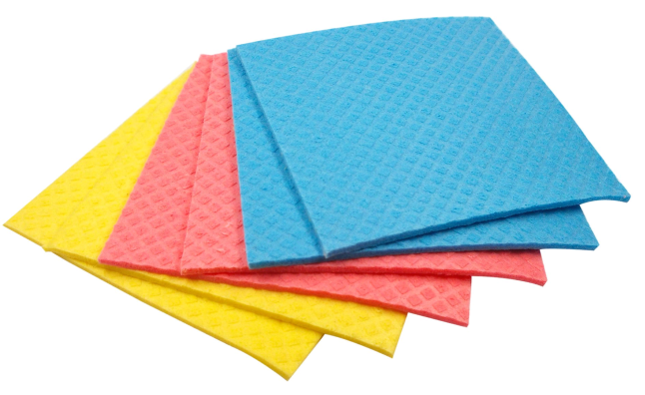
Ігри з ганчіркою для посуду
У неділю буде свято
З мамою спечем млинці
Вийде в нас їх так багато.
Пригощайтесь залюбки:
Як квадрати – то із кремом
(Зробити квадрати )
Ну, а ромбиком – із джемом.
(Зробити ромбик)
З яблуками – прямокутник.
(зробити прямокутник)
А із вишнею – трикутник
Можна в трубочку скрутити
(скрутити трубочку)
І сирочком начинити
І нарізати рівненько
(Постукати ребром долоні)
І прикрасити гарненько.
(посипати)

Slide 5
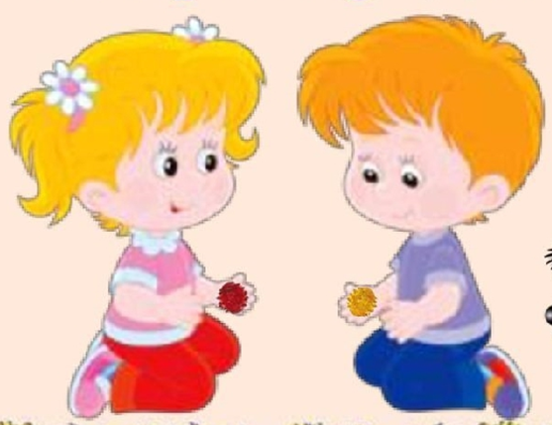
«Футбол»
гра з м'ячиком су- джок
Я пограю у футбол
І заб'ю в долоньки гол.
(котити м'ячик від ручки до ручки)
Ліва зверху, знизу права
(котити м'ячик між долоньками)
Я його катаю браво
Як долоньку поміняю –
Зверху правою катаю
Я пограю у футбол –
І заб'ю в долоньки гол.

